Slide 1

Tema 4
4.3 – Directiva ngClass

Slide 2
Introducción
Contenido:
Cambios en el estilo de algún elemento HTML utilizando variables en los componentes.
Comprender y aplicar CSS en un determinado ámbito (scope), sin afectar los demás componentes.
Añadir y eliminar clases según variables o cualquier tipo de condición.
Creación de directivas personalizadas.
Uso de la directiva estructural ngSwitch.

Slide 3
Directiva ngClass
Vamos a añadir clases de estilos CSS a nuestros elementos HTML.
ngClass es una directiva que se utiliza más que la anteriormente vista: ngStyle
Por lo general, cuando se trata de añadir varios estilos CSS ngClass nos ofrece mayor flexibilidad que ngStyle.

Slide 4
Directiva ngClass
Sintaxis: Ofrece varias posibilidades.
Proporcionar como valor un texto que representa el nombre de la clase:
<div [ngClass] ="'first second'">...</div>
Proporcionar como valor un array de textos que representan nombres de la clase:
<div [ngClass] ="['first', 'second']">...</div>
Proporcionar nombres de clase de manera condicional:
<div [ngClass] ="{'first': true, 'second': true}">...</div>

Slide 5
Directiva ngClass
Mas:
Proporcionar un expresión de cadena, array u objeto:
<div [ngClass] ="stringExp | arrayExp | objExp">...</div>
Proporcionar un objeto con nombres de clases que se aplique condicionalmente:
<div [ngClass] ="{'class1 class2 class3': true}">...</div>

Slide 6
Directiva ngClass
Veamos ejemplos de cómo utilizar esta directiva.
Pero antes vamos a dejar “limpio” el fichero app.component.html para que no entre conflicto con lo que vamos a hacer ahora. Que quede como sigue:
<div class="container main.container">
<h1>Demo <small>directivas</small></h1>
<hr>
</div>

Slide 7
Directiva ngClass
Paso 1: Creamos un nuevo componente:
ng g c components/clases -is --spec=false
Cuando finalice, nos dirigimos a src -> app -> app.component.html y añadimos el selector del nuevo componente:
  <div class="container main.container">
  <h1>Demo <small>directivas</small></h1>
  <hr>
  <app-clases></app-clases>
  </div>

Slide 8
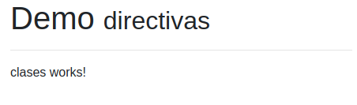
Directiva ngClass
Paso 2: Comprobamos en el navegador que la salida es la esperada:

Slide 9
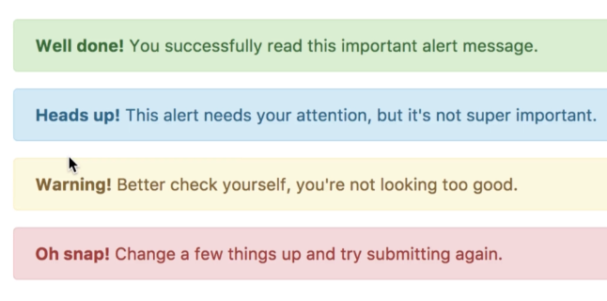
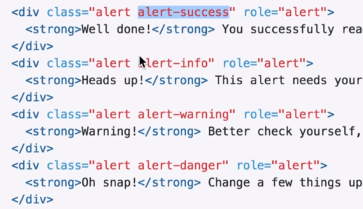
Directiva ngClass
Paso 3: En Bootstrap buscamos las alertas
  Notad solo difieren en una clase:
  Copiamos el primer div…

Slide 10
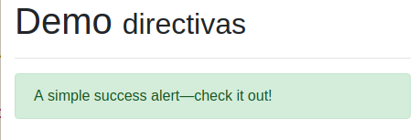
Directiva ngClass
Paso 4: Pegamos el div anterior en ClasesComponent
  Nos dirigimos a src -> app -> clases.component.html, eliminamos el código que hay y pegamos el div de la alerta:
  <div class="alert alert-success" role="alert">
  A simple success alert—check it out!
  </div>
  La salida será la siguiente:

Slide 11
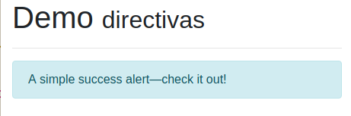
Directiva ngClass
Paso 5: Vamos a utilizar ahora ngClass.
  Modificamos el código anterior:
  <div [ngClass]="'alert-info'" class="alert" role="alert">
  A simple success alert—check it out!
  </div>
  Notad que lo anterior hace Angular concatene las clases de estilos.
  La salida será la siguiente:

Slide 12
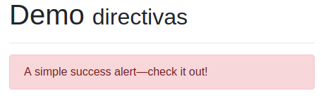
Directiva ngClass
Paso 6: Añadamos ahora una propiedad a la clase y trabajemos con ella en ngClass.
  Modificamos el código anterior:
  <div [ngClass]="alerta" class="alert" role="alert">
  A simple success alert—check it out!
  </div>
  Y ahora en clases.component.ts:
  export class ClasesComponent implements OnInit {
  alerta = "alert-danger";
  ...
  }

Slide 13
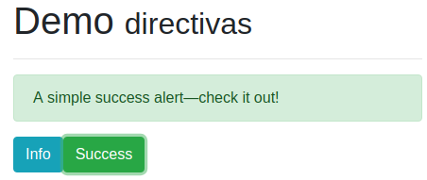
Directiva ngClass
Paso 7: Añadamos ahora dos botones.
  <div [ngClass]="alerta" class="alert" role="alert">
  A simple success alert—check it out!</div>
  <button class="btn btn-info" (click)="alerta = 'alert-info'">Info</button>
  <button class="btn btn-success" (click)="alerta = 'alert-success'">Success</button>
  Comprobar que el comportamiento de los botones es el esperado:

Slide 14
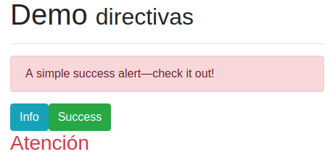
Directiva ngClass
Paso 8: Añadamos ahora un <h3> como sigue:
  …
  <button class="btn btn-info" (click)="alerta = 'alert-info'">Info</button>
  <button class="btn btn-success" (click)="alerta = 'alert-success'">Success</button>
  <h3 [ngClass]="{'text-danger': true}">Atención</h3>
  La salida:

Slide 15
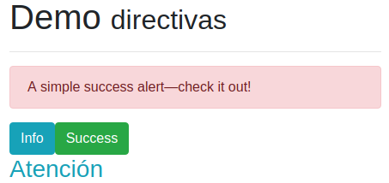
Directiva ngClass
Paso 9: Añadamos ahora un objeto a la clase y modifiquemos el <h3> como se indica:
  export class ClasesComponent implements OnInit {
  alerta = "alert-danger";
  propiedades = { danger: false };
  ...
  }
  …
  <h3 [ngClass]="{'text-danger': propiedades.danger, 'text-info': !propiedades.danger}">Atención</h3>
  Alternar el valor de
  danger para verificar el
  funcionamiento:

Slide 16
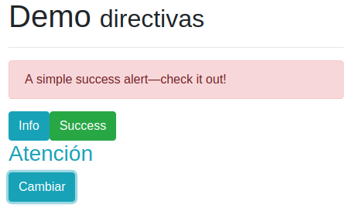
Directiva ngClass
Paso 10: Una vuelta de tuerca más. Añadamos un botón para conmutar el color del <h3>:
  …
  <button name="button"
  class="btn"
  (click)="propiedades.danger = !propiedades.danger"
  [ngClass]="{'btn-danger': propiedades.danger, 'btn-info': !propiedades.danger}">
  Cambiar
  </button>
  Probar el funciona-
  miento del botón:

